Slide 1
الفصل الثاني مفهوم نظم المعلومات الادارية

Slide 2
2-1- مفهوم وأهمية نظم المعلومات الادارية
1- مداخل دراسة نظم المعلومات:
Computer Science
Operations Research
MIS
Management Science
Sociology
Psychology
Economics

Slide 3
ويمكن تعريف كل مدخل من هذه المداخل:
1- مدخل علوم الحاسب( المدخل التقني – Technical Approach) :
يتم التركيز في دراسة نظم المعلومات الإدارية على الجوانب التقنية الصرفة كعتاد الحاسوب , برامج الحاسوب , وشبكات الحاسوب ولنظم تشغيلها وصيانتها وحماية موارد المعلومات.
2- مدخل علم الإدارة ( المدخل الإداري):
يهتم بتحليل المكونات الإدارية والتنظيمية لهذه النظم وتأثيرها الجوهري على الإدارة والتنظيم مع التركيز على فهم وتحليل علاقة التأثير المتبادلة بين النظام والبيئة التنظيمية , وبين النظام والأداء.

Slide 4
3- مدخل علم الاقتصاد ( المدخل الاقتصادي) :
يهتم بتحليل قيمة وتكلفة المعلومات وكلفة المعلومات الناقصة, ودراسات الجدوى الاقتصادية لمشروعات نظم المعلومات.
4- مدخل علم النفس وعلم الاجتماع ( المدخل السلوكي والاجتماعي):
دراسة القضايا السلوكية المرتبطة بتكنولوجيا المعلومات وتأثير هذه التكنولوجيا على الأنماط
السلوكية الفردية والجمعية في التنظيم وتأثير هذه الأنماط السلوكية على مستوى أداء نظم المعلومات الإدارية في المنظمة.
كما يهتم المدخل بأنماط الجماعات وتأثير القيم الاجتماعية والتحولات المجتمعية مع استخدام تكنولوجيا المعلومات.

Slide 5
2-2- نظم المعلومات الإدارية في منظمات الاعمال
لا تعمل نظم المعلومات في فراغ وانما هي جزء من بنية تنظيمية متكاملة تضم الى جانب نظم المعلومات مكونات تتبادل علاقات التأثير والتأثر مع أنماط تكنولوجية المعلومات المستخدمة. وتتمثل هذه المكونات والعناصر بكل من:
البناء التنظيمي Organizational Structure
القيادة الإدارية Managerial Leadership
استراتيجية الأعمال Business Strategies
الثقافة التنظيمية Culture Organizational
الموارد الانسانية Human Resources

Slide 6
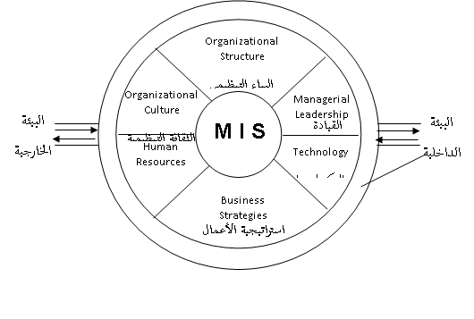

Slide 7
3-2- نظم المعلومات والمستويات الادارية
تتشكل بنية التنظيم في منظمات الاعمال من عدة مستويات ادارية ، ويكن القول انه كلما ازداد حجم المنظمة وتنوعت انشطتها وتعقدت اعمالها كلما دعت الحاجة الى تطوير وتطبيق انماط متنوعة من نظم المعلومات الادارية المتكاملة في تقنياتها ووظائفها ، وبالتالي يمكن القول ان البنية التنظيمية للمنظمات تتكون من عدة مستويات ادارية تقابلها انواع من نظم المعلومات الادارية كما موضح بالشكل التالي

Slide 8
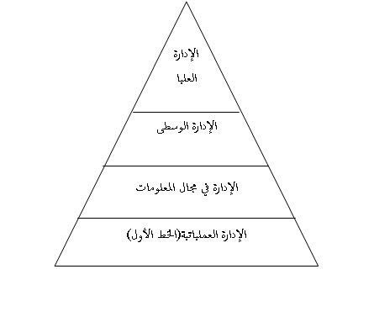
المستوى التنظيمي
نوع نظام المعلومات الاداري
نظم المعلومات الاستراتيجية SIS (EIS)
الاستراتيجي
نظم المعلومات الإدارية MIS
نظم إدارة المعرفة KMS
التكتيكي
نظم مساندة القرارات DSS
نظم المعالجة التحليلية الفورية OLAP
المعلوماتي
نظم أتمته المكاتب OAS
العملياتي
نظم معالجة المعاملات TPS

Slide 9
2-4- الدور الاستراتيجي لنظم المعلومات الإدارية The Strategic Role Of MIS
أبعاد الدور الاستراتيجي لنظم المعلومات الإدارية وظائف تقليدية تتمثل بجمع و تحليل و تخزين و معالجة البيانات و استرجاع المعلومات و إعداد التقارير المفيدة للإدارة و الضرورية لاتخاذ القرارات غير الهيكلية و شبه الهيكلية ناهيك عن دعم و إسناد وظائف الإدارة الأخرى من تخطيط التنظيم ،تنسيق ، توجيه ، رقابة و سيطرة على الأنشطة و العمليات .و بالإضافة الى هذه الوظائف المهمة المتاحة في جميع أنماط نظم المعلومات الإدارية فإن بعض نظم المعلومات الإدارية الذكية و ذات البنية الشبكية التي تستند على قواعد البيانات و النماذج تقوم بتنفيذ أدوار استراتيجية للإدارة و المنظمة .

Slide 10
و يتضح الدور الاستراتيجي لنظم المعلومات الإدارية من خلال تأثيرها الجوهري في المجالات و الأنشطة الرئيسية التالية :
1- المشاركة في صياغة الرؤيا الاستراتيجية Strategic Vision للمنظمة من خلال إضفاء خصائص البساطة ،الوضوح ، العمق ، و الشمول على هذه الرؤية و المساعدة في تحقيق أعلى قدر من المشاركة الفاعلة في عملية صياغة و انضاج الرؤية الاستراتيجية . 2- دعم عملية صياغة رسالة المنظمة Organization Mission و ذلك عن طريق تحديد أنواع الأنشطة الجوهرية و تقديم معلومات عن الأسواق المستهدفة .

Slide 11
3- صياغة الأهداف الاستراتيجية للمنظمة من خلال تحليل عناصر القوة و الضعف في داخل المنظمة و مقارنتها بالفرص و التهديدات الحالية و المتوقعة في البيئة الخارجية(تحليلSWOT) . و مقارنة هذه النتائج مع الموارد الجوهرية و القدرات التنظيمية الموجودة و من بينها بالطبع موارد المعلومات الثمينة .
4- المساعدة في اختيار استراتيجية الأعمال الشاملة من بين البدائل الاستراتيجية الممكنة ، بالإضافة الى الاندماج البنيوي مع الأنشطة الجوهرية للرقابة و التقييم الاستراتيجي الموجه نحو معايرة الأداء الكلي للمنظمة و مقارنته بأداء المنظمات المنافسة في قطاع الصناعة. 5- و أخيرا تعمل نظم المعلومات الإدارية على تحقيق الميزة التنافسية المؤكدة و ذلك باعتبارها الأداة المثلى في تحليل مصادر الميزة التنافسية في داخل المنظمة و خارجها .

Slide 12
2-5- نظم المعلومات والاستراتيجيات التنافسية العامة
هناك ثلاث استراتيجيات عامة يمكن أن تحقق للمنظمات ميزة تنافسية مؤكدة.
استراتيجية قيادة قلة التكاليف Cost Leadership Strategy
و هي الاستراتيجية التي تضع المنظمة كأقل المنتجين تكلفة في قطاع الصناعة و ذلك من خلال الاستثمار الأمثل للموارد و الانتاج بمعايير عالمية . ان المنظمة التي تستطيع تحقيق قيادة التكلفة ستكون فوق متوسط الإنجاز في الصناعة .
إن نظم المعلومات الإدارية على مختلف أنماطها الرئيسية تستطيع أن تساهم في تخفيض تكاليف الانتاج ، التخزين ، التسويق ، النقل و التوزيع و خدمات ما بعد البيع .
فإذا أخذنا نظم المعلومات المصرفية التي تستند على شبكة الإنترنت و تستخدم تقنيات الأعمال الإلكترونية و المصارف وصولا الى المصارف الإلكترونية e-Banking يمكنها ببساطة توفير الجهد و الوقت و التكلفة للعملية المصرفية على مدار اليوم بسبب مزايا استخدام شبكة الإنترنت و ضمان التسليم الفوري للخدمة في الوقت الحقيقي .

Slide 13
استراتيجية التمييز Differentiation Strategy
و هي استراتيجية البحث عن التميز ، الفرادة ، أو الانفراد بخصائص استثنائية في مجال الصناعة . في ضوء هذه الاستراتيجية تسعى المنظمة الى تكوين صورة ذهنية محببة حول منتجاتها و خدماتها نظرا لمزاياها الفريدة Unique Features و الصورة الحسنة للمنظمة بين المستفيدين و الزبائن .
إن وجود نظم معلومات مصرفية مشبوكة على موقع خدمات مصرفية إلكترونية متكاملة لجميع الزبائن يعني وجود فرادة و تميز في توليفة الخدمات المصرفية المقدمة لزبائن المصرف ذلك لأن تسهيلات العمل المصرفي الإلكتروني يوفر الوقت و الجهد و المال للزبائن من جهة و المصرف من جهة أخرى كما تدل جميع الدراسات الميدانية التي أجريت في هذا الصدد .

Slide 14
استراتيجية – التركيز Focus Strategy
تستند هذه الاستراتيجية على أساس اختيار مجال تنافسي في داخل قطاع الصناعة أو نشاط أعمال بحيث يمكن التركيز على جزء معين من السوق و تكثيف نشاط المنظمة التسويقي في هذا الجزء و العمل على استبعاد الآخرين و منعهم من التأثير في حصة المنظمة السوقية . في هذا السياق يمكن أن توفر نظم المعلومات الإدارية معلومات ثمينة حول ربحية قطاعات سوقية معينة لتمكين المنظمات من تصميم و تسويق منتجات و خدمات تتوافق مع احتياجات و رغبات هذه القطاعات السوقية المشخصة .
بالإضافة الى ما تقدم تساهم نظم المعلومات الإدارية في تعزيز فرص الأعمال الجديدة و استكشاف الفرص الجديدة و هنا لابد أن نشير الى أن منظمات الأعمال الكبيرة لا تنتظر الفرص في بيئة الأعمال بل هي في معظم الأحيان تبحث عنها و تخصص موارد ضخمة لخلق الفرصة و استثمارها و تعظيم المنافع المترتبة على امتلاكها من خلال الدخول بتكنولوجيا جديدة الى السوق .

